Slide 1
BY YUSHEN
YOUR LOGO
二年级下册数学课件
平移与旋转
TRANSLATION AND ROTATION
主讲老师：xippt 授课日期：xx年xx月xx日
3.2

Slide 2
01
学习目标
感知平移和旋转现象。（重点）
正确判断、区别平移和旋转现象。（难点）
02
复习导入
小明坐在小亮的后面，小亮坐在小明的（ ）面；
小静坐在小丽的左边，小丽坐在小静的（ ）边。
前
右

Slide 3
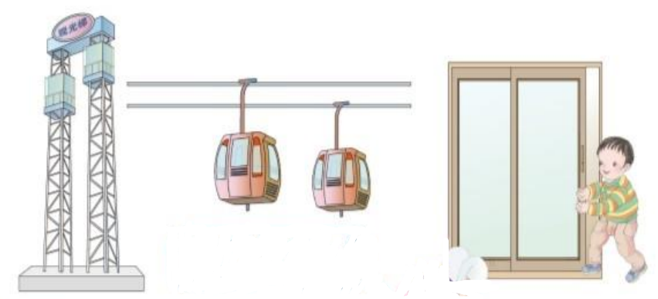
03
探索新知
沿水平方向的直线运动。
沿竖直方向的直线运动。
沿水平方向的直线运动。

Slide 4
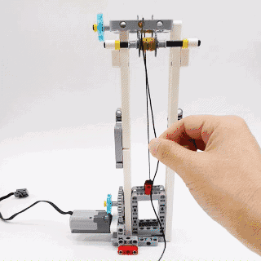
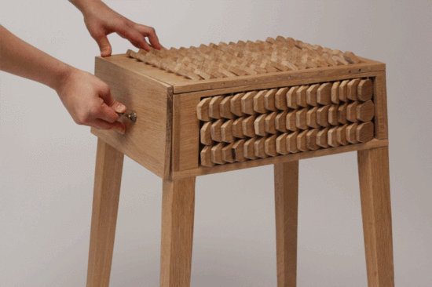
03
探索新知
抽屉的推和拉
电梯升降

Slide 5
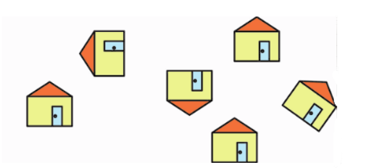
03
探索新知
知识点
认识平移现象和图形的平移
1
移移看，哪几座小房子可以通过平移相互重合？
①④⑥三座小房子可以通过平移相互重合。
②
⑥
③
⑤
①
④

Slide 6
04
小试牛刀
（选自教材P30 做一做）
用第121页中的学具画一排小汽车。
小汽车的大小和方向不变。

Slide 7
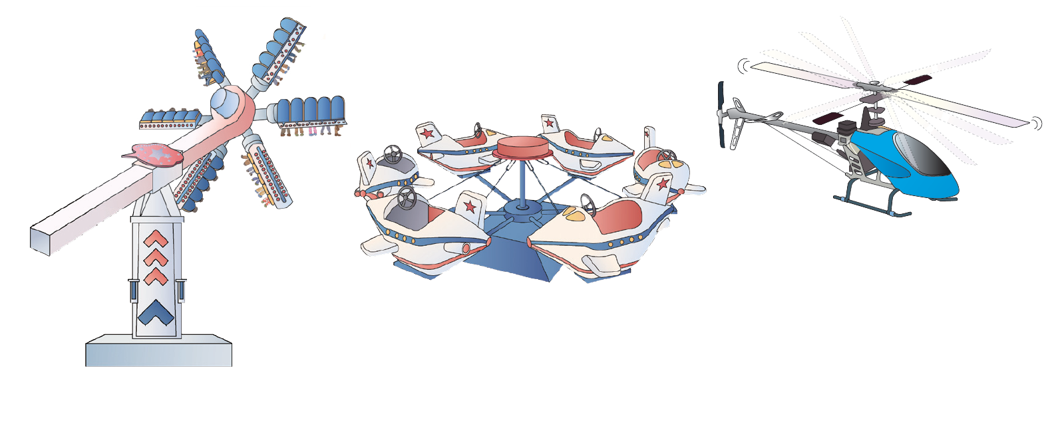
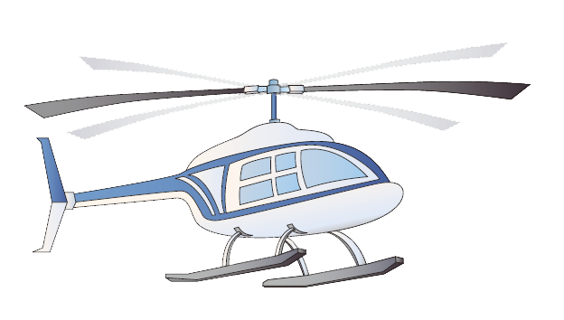
05
探索新知
知识点
认识旋转现象
2
观察这些游乐项目，它们有什么共同点？
这些都是旋转现象，它们都是围着中心旋转。

Slide 8
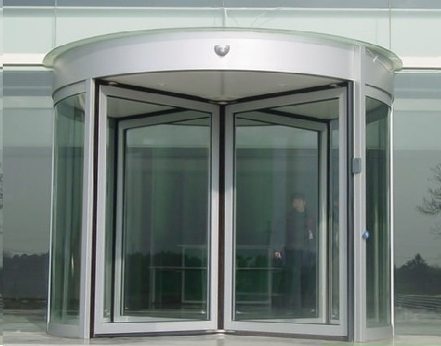
05
探索新知
生活中的旋转现象
风扇叶子的转动
旋转门的转动
钟表指针的转动

Slide 9
06
小试牛刀
（选自教材P31 做一做）
用第121页中的学具照样子做陀螺。
请同学们自己动手做一做。

Slide 10
07
易错提醒
例：判断：小亮跟同学一起去溜冰，溜冰鞋的滑轮的运动是平移现象（ ）
√
×
错误解答：
正确解答：
错因分析：
平移是物体沿直线移动，本身方向不发生改变。
旋转是物体绕着某一点或轴运动，本身方向发生改变。
溜冰鞋的滑轮的运动是绕滑轮轴进行圆周运动，
在转动的过程中，方向发生了改变，因此溜冰鞋的滑轮的运动是旋转现象。

Slide 11
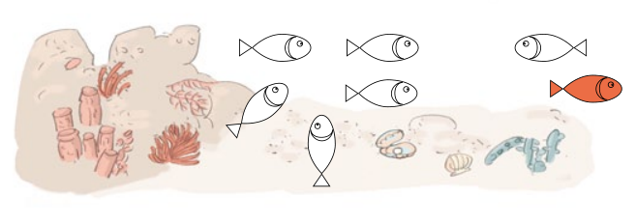
08
巩固练习
1.(选自教材P33 T4)哪些鱼可以通过平移与红色小鱼重合？把它们涂上颜色。

Slide 12
08
巩固练习
2.(选自教材P34 T7)下列现象哪些是平移？哪些是旋转？
④
②
⑤
①
③
②③是平移;①④⑤是旋转。

Slide 13
08
巩固练习
3.下列现象中是旋转的在括号里画“√”。
√
√

Slide 14
08
巩固练习
4.我会判断。（对的画“√”，错的画“×”）
（1）钟面上时针和分针的运动是平移。（ ）
（2）旋转和平移都是日常生活中经常看到的现象。 （ ）
（3）打开抽屉的过程是平移现象。（ ）
（4）光盘在播放时的运动是旋转现象。（ ）
×
√
√
√
5.在只能通过旋转得到图①的图形下面画“√”。
√
√

Slide 15
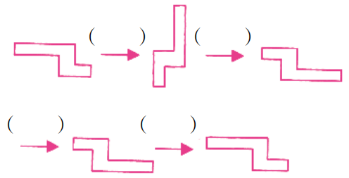
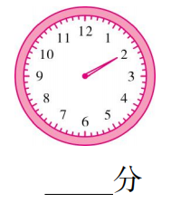
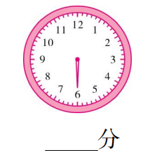
08
巩固练习
6.请在（ ）里填上“平移”或“旋转”。
旋转
旋转
平移
旋转
7.写出分针从 12 旋转到下面各个位置所经过的时间。
10
30

Slide 16
09
课堂小结
这节课你们都学会了哪些知识？
物体在直线方向上运动，本身的形状、大小和方向不发生改变，只改变物体的位置，这种运动现象就是平移。
物体或图形以一个点或一个轴为中心进行圆周运动的现象就是旋转。

Slide 17
版权声明
感谢您下载xippt平台上提供的PPT作品，为了您和xippt以及原创作者的利益，请勿复制、传播、销售，否则将承担法律责任！xippt将对作品进行维权，按照传播下载次数进行十倍的索取赔偿！
1. 在xippt出售的PPT模板是免版税类(RF:
Royalty-Free)正版受《中国人民共和国著作法》和《世界版权公约》的保护，作品的所有权、版权和著作权归xippt所有,您下载的是PPT模板素材的使用权。
2. 不得将xippt的PPT模板、PPT素材，本身用于再出售,或者出租、出借、转让、分销、发布或者作为礼物供他人使用，不得转授权、出卖、转让本协议或者本协议中的权利。

Slide 18
BY YUSHEN
YOUR LOGO
二年级下册数学课件
谢谢倾听
THANK YOU FOR LISTENING
主讲老师：xippt 授课日期：xx年xx月xx日
3.2

